Slide 1
Русский язык и литература
8 класс
Раздел: Мир живой природы
Тема урока: Живая планета
Учитель русского языка и литературы

Slide 2

На уроке вы узнаете: -о том, что природа-это земля, вода, растения, животные и человек. Вы сможете: -определить основную и детальную информацию сообщения, определяя причинно-следственные связи и делая выводы; -применять правила по теме «Сложные числительные». Вы будете: -создавать аргументированное высказывание; -составлять вопросный план.

Slide 3
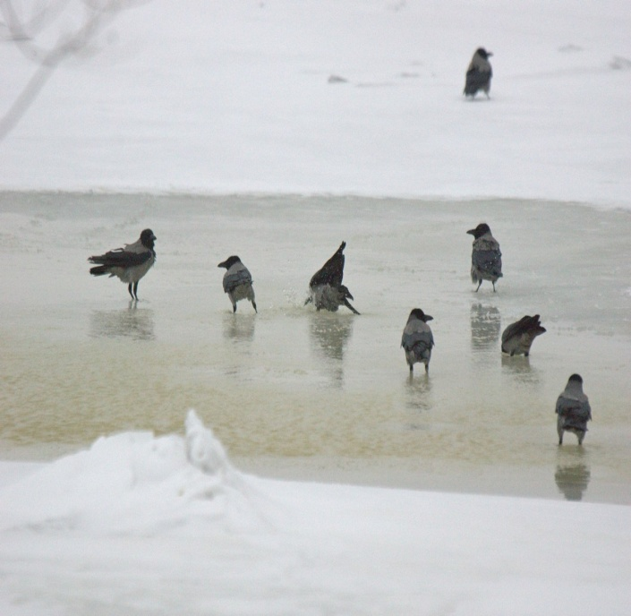
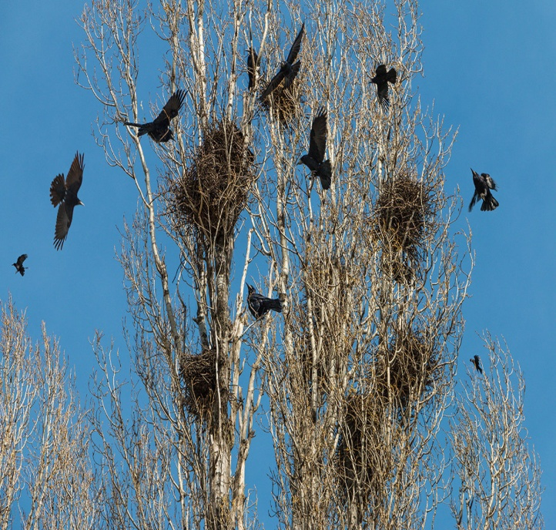
Ребята, вы верите в приметы? Например, есть такие приметы, как «Вороны купаются в марте — жди раннего тепла». «Птицы вьют гнезда на солнечной стороне — к холодному лету».

Slide 4
Правильный ответ: Природа никогда не ошибается. Она всегда права. Если вы умеете «читать» приметы, то это здорово! Вы будете «читать» природу. Сейчас мы познакомимся с произведением Г.Скребицкого, в котором есть интересный персонаж. Хотите узнать, кто он? Тогда слушаем внимательно!

Slide 5
Задание 1
Прочитайте текст рассказ Г.Скребицкого «На пороге весны»
Я отправился за город в лес поглядеть, заметно ли там приближение весны, а кстати и осмотреть места прошлогодних тетеревиных токов. Вдруг среди лесной тишины я ясно услышал хруст снега и шум раздвигаемых веток. Кто-то с трудом продирался сквозь чащу березняка. Но кто же это? Человеку незачем ходить по таким местам. Охотник, и тот не пойдет теперь в лес. Зимняя охота уже кончилась, а весенняя еще не началась. Наверное, какой-нибудь лесной зверь. Я затаился. Шаги и треск сучьев слышались все ближе, ближе, и вот из чащи березняка у самой полянки, показалось что-то большое, темное. Неужели лошадь? Зачем же она забрела сюда? Но в тот же миг я ясно увидел, что это не лошадь, а огромный лесной бык-лось. Он вышел из мелколесья на полянку и, высоко подняв голову, огляделся.

Slide 6
Как он был хорош, весь освещенный весенним солнцем, на белом фоне березняка! И какой своеобразный облик у этого лесного гиганта! Длинная горбоносая морда, огромные, как вывороченное корни, рога. Сам такой тяжелый, грузный, а ноги высокие, стройные, точно у скакового коня. И какая окраска шерсти-весь темно-бурый, а на ногах словно белые, туго натянутые чулки. Лось постоял секунду, чутко прислушиваясь. А потом широко зашагал по краю полянки, как-то странно поматывая головой, будто стараясь что-то сбросить. Впереди густо росли несколько уже довольно толстых березок. Лось не обошел их, а полез между стволами, все так же мотая головой. И тут я увидел, что один рог у него отломился, да так и застрял, качаясь в ветвях. Из березняка лось вышел только с одним рогом и не торопясь скрылся в лесу.

Slide 7
Вот почему он так странно мотал головой, словно стряхивая что-то. Это лесной великан сбрасывал свой головной убор. Только поздно что-то собрался, ведь лоси еще зимой рога сбрасывают. А за лето у них вырастут новые, больше прежних, с новыми отростками. По числу этих отростков охотники и узнают, сколько лосю может быть примерно лет. Когда лось совсем скрылся за деревьями, я подошел к березам, вытащил из ветвей сброшенный рог и, захватив с собой, отправился обратно на станцию. Весь народ сбежался глядеть на мою находку. Все охали, ахали, вертели лосиный рог в руках. А какой-то старичок пощелкал по нему пальцем и сказал: -Это лось зимнюю шапку ломает, с весной здоровается.

Slide 8

Дескрипторы: -демонстрирует понимание текста; -определяет основную и детальную информацию; -делает выводы по рассказу.

Slide 9
Задание 2
Вычлените основную и детальную информацию текста, определяя причинно-следственные связи и делая выводы. Обратите внимание на подсказку.
Основная информация | Детальная информация
Информация, без которой непонятен авторский замысел текста, т.е. ключевые слова и словосочетания | Детализирует, поясняет основную информиацию (аргументы, примеры, характеристики отдельных явлений)

Slide 10
Примерные ответы! Основная информация: лось-великан, весна, рога. Детальная информация: стройные ноги, как у скакового коня; сам тяжелый, грузный; весенний лес; зимняя шапка.
Молодцы, ребята! Вы отлично справились!

Slide 11
Задание 3
Предлагаю выполнить 2-ое задание по данному рассказу: составить вопросный план. Перед выполнением, ребята, ознакомьтесь с памяткой.
Памятка для учащегося: 1.Внимательно прочитайте текст 2.Выделите главные мысли текста 3.Сформулируйте каждую мысль в виде вопроса и запишите как пункты плана. При составлении вопросного плана используйте вопросительные слова «как», «сколько», «когда», «почему».

Slide 12
Дескрипторы: -выделяет основные абзацы рассказа; -к каждому абзацу составляет вопросы; -при составлении вопросов использует вопросительные слова «как», «сколько», «когда», «почему».

Slide 13
Примерный вопросный план: С какой целью главный герой рассказа отправился в лес? Как выглядел бык-лось? Почему он мотал головой? Как можно узнать возраст лося? Какой лесной подарок автор привез на станцию? Что сказал дед?
Ребята, вы большие молодцы, продемонстрировали отличное понимание текста, смогли составить вопросный план.

Slide 14
Мы познакомились с живой природой. А сейчас прочитаем информацию о неживой природе. Хоть она и неживая, но она очень полезная для человека. Послушайте!
В природе встречается только 92 химических элемента: 11 газов и 81 твердое вещество. Примерно 70 процентов Земли покрыто водой. Только 1 процент из этой воды пригоден для питья.
На что вы обратили внимание? Правильно, на числительные. А какие вы числительные здесь увидели, Правильно, ребята! 92, 11, 81, 70, 1

Slide 15
Давайте познакомимся с именем числительным Имя числительное –это часть речи, которая обозначает порядок предметов при счете и отвечает на вопросы сколько? Какой? Числительные бывают трех видов: простые, сложные и составные. Простые имена числительные состоят из одного корня. Сложные- несколько корней. Составные имена числительные- несколько слов.

Slide 16
Имена числительные
Простые | Сложные | Составные
Два, пять, сто | Пятьсот, шестнадцать, трехсотый | Сто двадцать три, двести шестнадцать, пятьдесят пять

Slide 17
Задание 4
Определить состав данных числительных и написать окончания в соответствующих формах.
Группа состояла из 90 человек. В походе было более 300 школьников. Юннаты вырастили сад с 25 грушами и 55 вишнями.

Slide 18
Дескрипторы: -определяет состав имен числительных в тексте; -напишет окончания в соответствующих формах.

Slide 19
Проверь себя! Группа состояла из девяноста человек. В походе было более трехсот школьников. Юннаты вырастили сад с двадцатью пятью грушами и пятьюдесятью пятью вишнями.

Slide 20
Задание 5
Создайте аргументированное высказывание по заданному тексту «Природа в Казахстане». При написании высказывания используйте схему.
Природа в Казахстане удивительна: она богата, разнообразна, полна контрастов. Здесь можно увидеть и высокие горы, и обширные пустыни, и необъятные степи. Флора и фауна страны удивляют редкими видами растений и животных. Любоваться пейзажами можно бесконечно. Один день путешествия по Казахстану может вмещать в себя покорение снежных вершин, прогулки по хвойным лесам, пересечение барханов и песков, созерцание древних каньонов и блуждание в лабиринтах известняковых гор. Казахстан понравится тем, кто любит получать все и сразу.

Slide 21
Дескрипторы: - излагает мысли в логической последовательности; - отстаивает свою точку зрения; - грамотно оформляет устную речь.

Slide 22
Правильный ответ: Я согласна с позицией автора в том, что природа в Казахстане удивительна. Во-первых, она богата, разнообразна, полна контрастов. Во-вторых, здесь можно увидеть и высокие горы, и обширные пустыни, и необъятные степи. В-третьих, флора и фауна страны удивляют редкими видами растений и животных . Следовательно, Казахстан понравится тем, кто любит получать все и сразу.

Slide 23
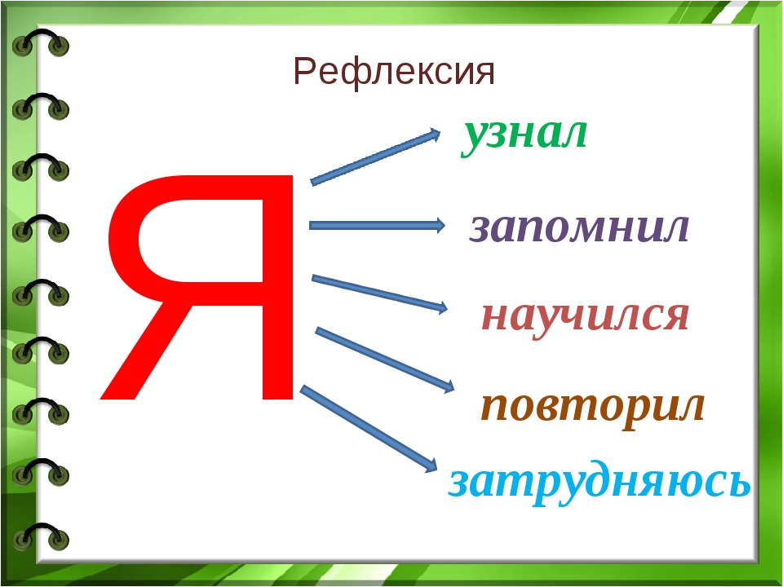
Рефлексия
Знаю...
Узнал...
Хочу знать...

Slide 24
Ребята, наш урок подошел к концу. Вы узнали: -определили основную и детальную информацию сообщения, определяя причинно-следственные связи и делая выводы; -применили правила по теме «Сложные числительные»; -создали аргументированное высказывание; -составили вопросный план.

Slide 25
Рекомендуемое учебное задание
Составьте синквейн к слову «Планета»

